Slide 1
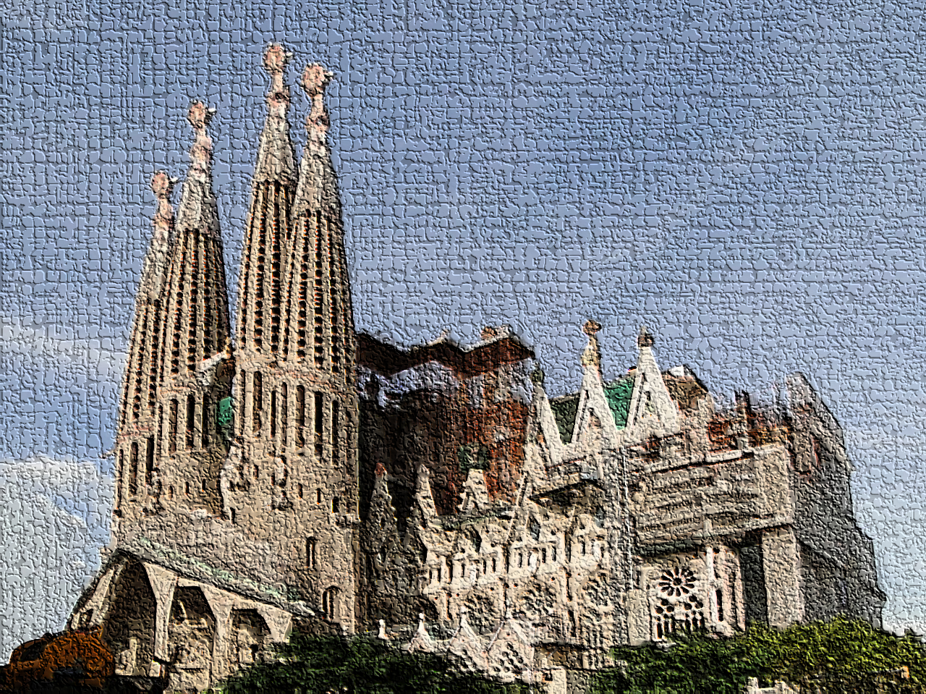
كنيسة العائلة المقدسة
Sagrada Familia
الطالب: راكان صوالحه
الصف: الخامس "ز"

Slide 2
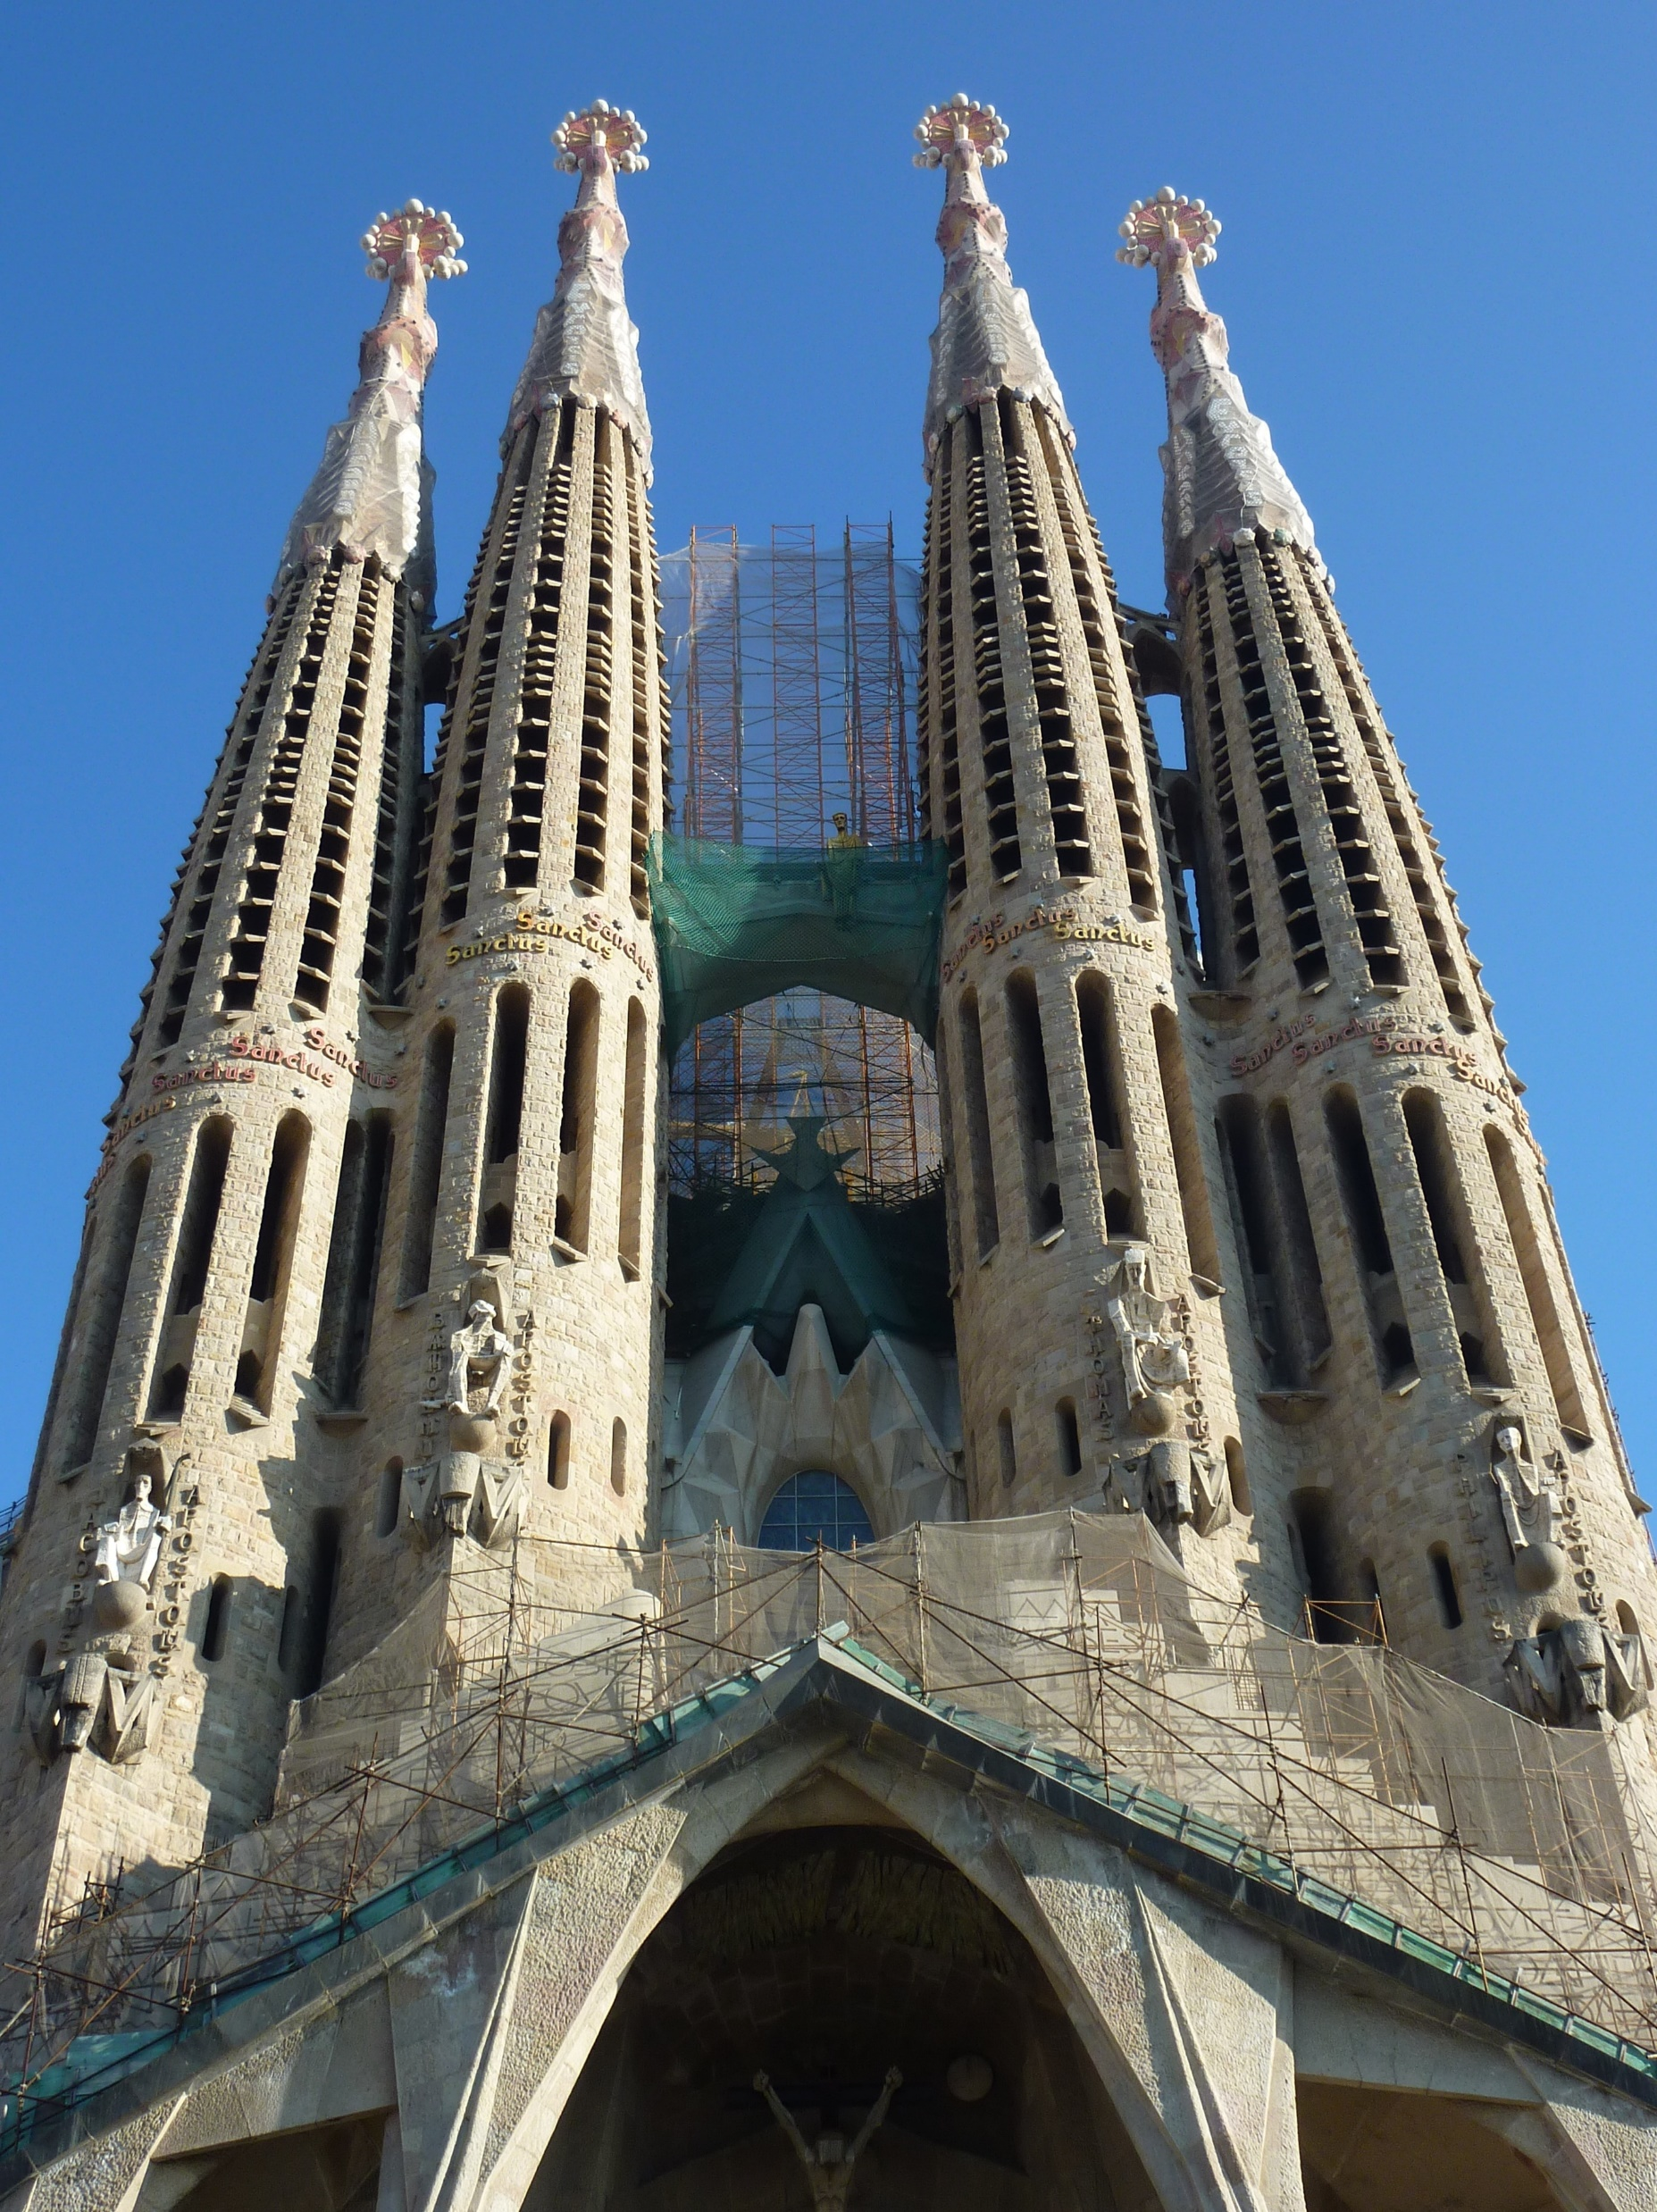
نبذه عن الكنيسة
كنيسة العائلة المقدسة وهي كنيسة كاثوليكية رومانية، تعد من أضخم كنائس أوروبا. تقع في برشلونة في إسبانيا ، وهي بمثابة أعجوبة معمارية تجسد القيمة التاريخية والاقتصادية والسياحية.
استحوذت هذه الكاتدرائية المذهلة ، التي صممها المهندس المعماري الشهير أنطوني غاودي ، على اهتمام العالم ولا تزال تترك الزائرين في حالة من الذهول والرهبة.
بالرغم بأن بنائها لم يكتمل إلّا أنها اختيرت سنة 2007 ضمن قائمة كنوز اسبانيا الإثني عشر.

Slide 3
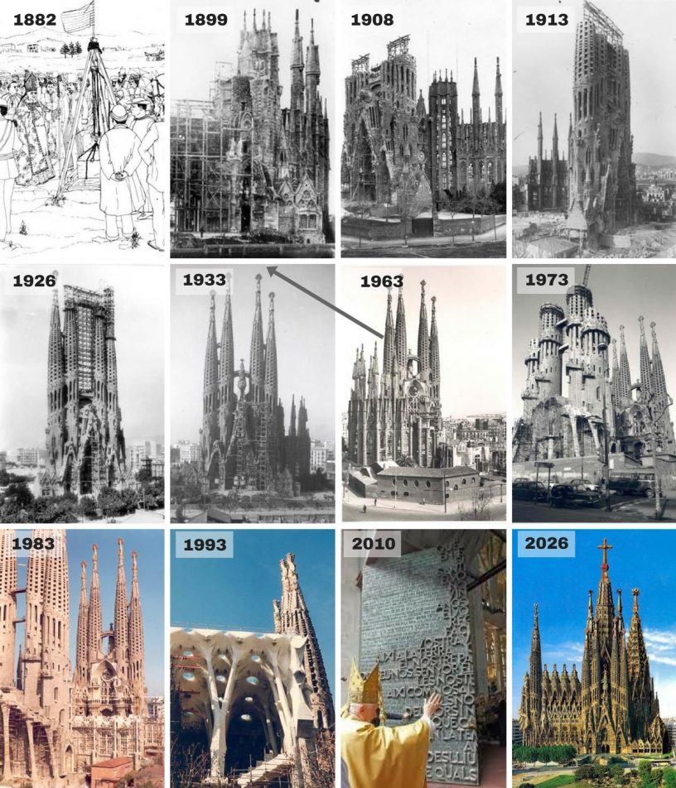
تاريخ البناء
تحمل Sagrada Familia قيمة تاريخية هائلة ، تمثل حقبة مهمة في تاريخ العمارة. بدأ البناء في الكاتدرائية في عام 1882 ويستمر حتى يومنا هذا ، مما يجعلها شهادة على مثابرة الإبداع البشري عبر الأجيال.
كانت رؤية المهندس المعماري الشهير أنطوني غاودي متجذرة بعمق في مبادئه الفنية والمعمارية ، والجمع بين عناصر من الأساليب القوطية وأنماط فن الآرت نوفو. تعكس واجهاته المعقدة ، الأبراج المرتفعة ، والتصميم الداخلي المصمم بدقة ، لغة تصميم غاودي الفريدة.
وبالجدير بالذكر انه من المرجح الانتهاء من بناءها بشكل كامل في عام 2026-2028.

Slide 4
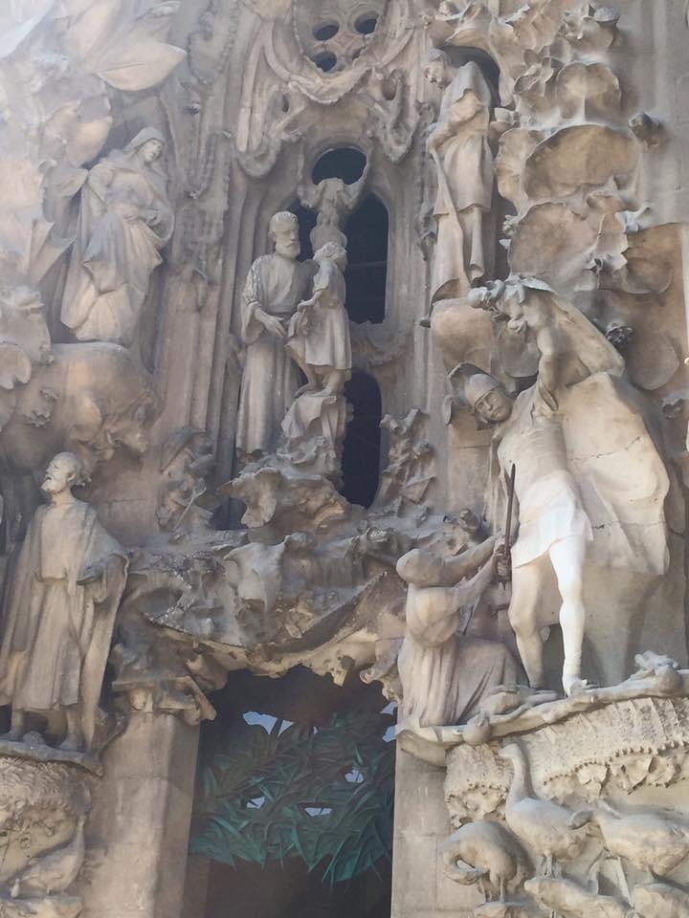
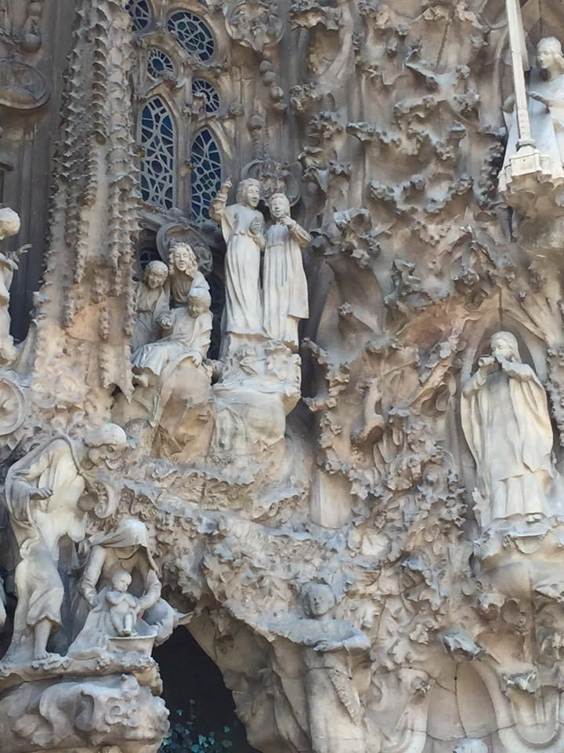
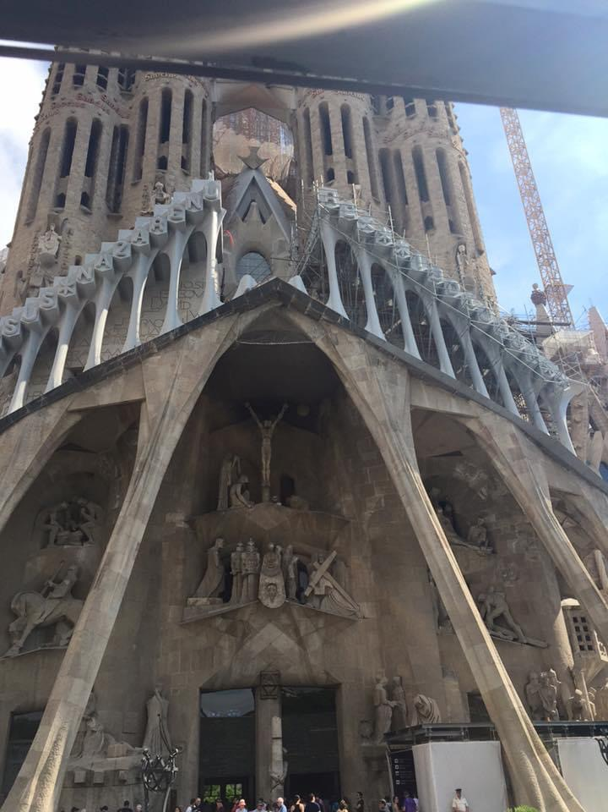
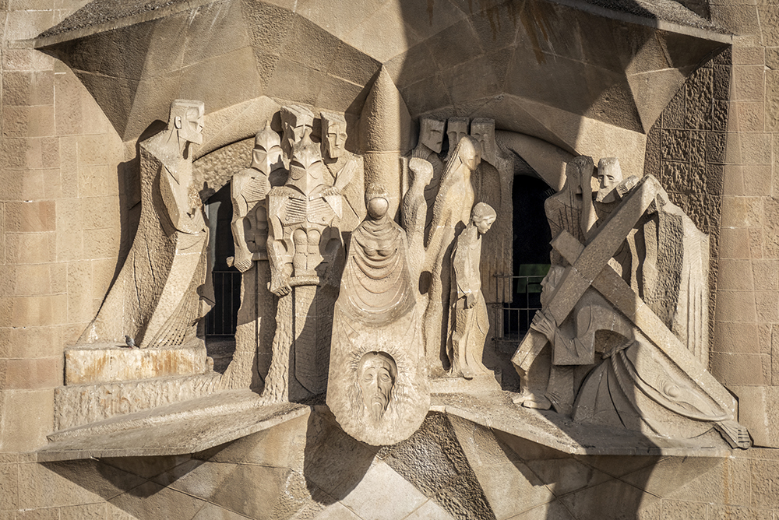
تفاصيل البناء
الكنيسة لها ثلاث واجهات كبرى، واجهة إلى الشرق تدعى الميلاد، واجهة إلى الجنوب (لم تنته بعد) تدعى المجد، وواجهة إلى الغرب تدعى العاطفة.

Slide 5
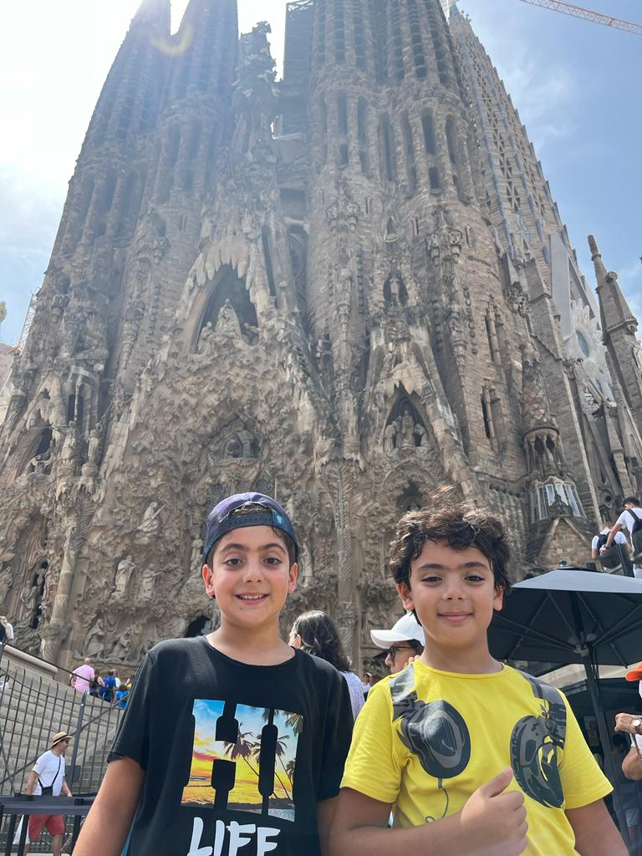
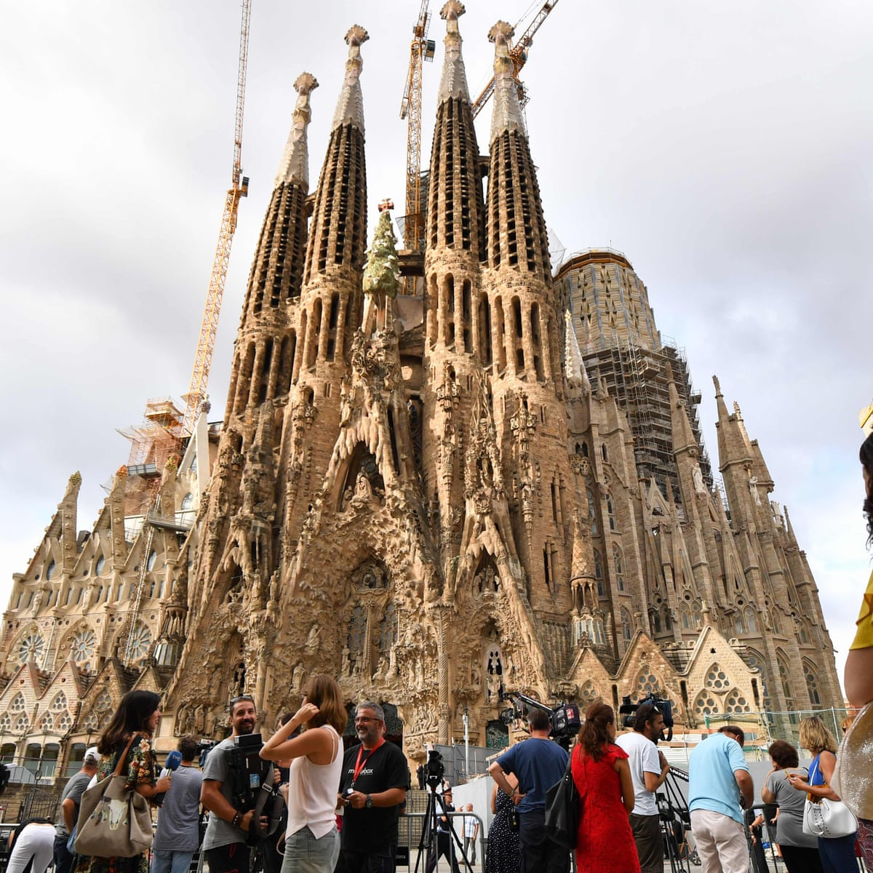
الوجهة السياحية للكنيسة
باعتبارها واحدة من أكثر المعالم زيارة في العالم ، تتمتع Sagrada Familia بقيمة سياحية هائلة. تجذب هندستها المعمارية المذهلة وتصميمها الداخلي الخلاب السياح من كل ركن من أركان العالم.
ينبهر الزوار بتفاصيل البازيليكا المعقدة ، والنوافذ الزجاجية الفاتنة ، ولعب الضوء واللون الذي يملأ الفراغ. تقدم Sagrada Familia تجربة غامرة تجمع بين الفن والتاريخ والروحانية ، مما يجعلها وجهة لا بد من زيارتها للمسافرين الباحثين عن الإثراء الثقافي

Slide 6
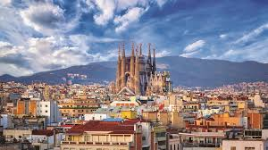
دور الكنيسة في دعم الاقتصاد
لا يمكن التقليل من القيمة الاقتصادية لـلكنيسة حيث أصبحت الكاتدرائية رمزًا مبدعًا لبرشلونة ومحركًا رئيسيًا للسياحة في المنطقة. يتزاحم الملايين من الزوار ليشهدوا عظمتها كل عام ، مما يضخ عائدات كبيرة في الاقتصاد المحلي. كما أدى البناء المستمر لـ Sagrada Familia إلى خلق العديد من فرص العمل للمهندسين المعماريين والحرفيين وعمال البناء ، مما زاد من تعزيز اقتصاد المدينة.
البناء غير معتمد على أية جهة حكومية أو جهة رسمية من مصادر كنسية. الرعاة هم الذين قاموا بتمويل المراحل الأولى، والمال من التذاكر التي يتم شراؤها من جانب السائحين يستخدم حاليًا لاستكمال للعمل، وتقبل التبرعات الخاصة من خلال اصدقاء الكنيسة.

Slide 7
فيديو لترويج الموقع
طرقًا لترويج كنيسة العائلة المقدسة في الفيديو المرفق

Slide 8
وشكرا

